Slide 1
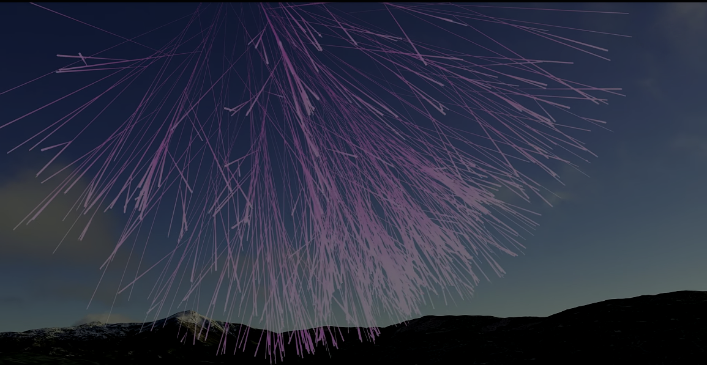
Raios cósmicos
Palestrante : Letícia
CDCC-CDA

Slide 2
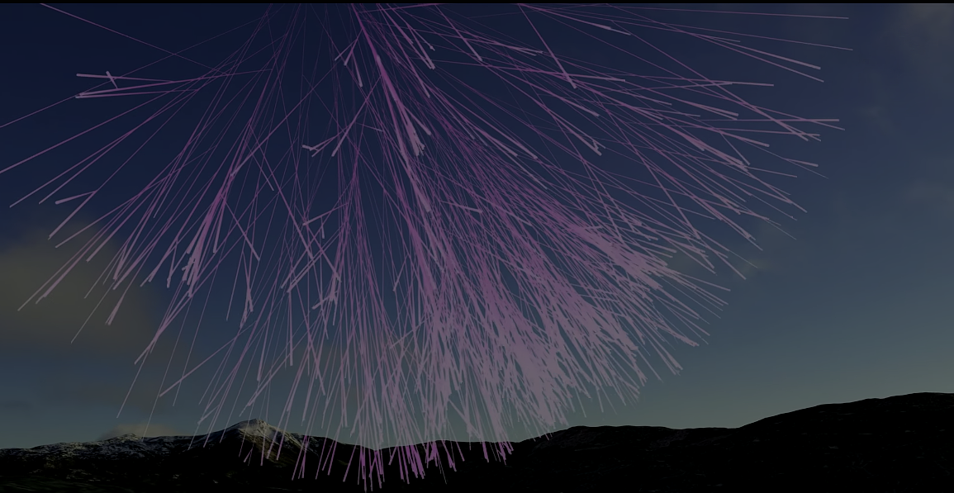
Estudo da radioatividade (começo do século 20)
Histórico

Slide 3
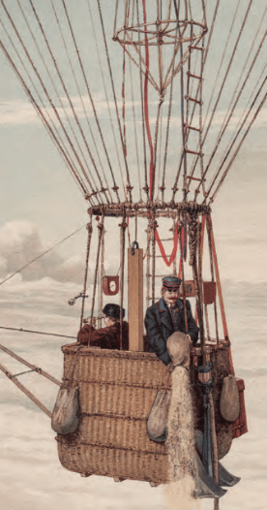
Pesquisadores tentavam entender se a radiação era terrestre ou extraterrestre.
Histórico

Slide 4
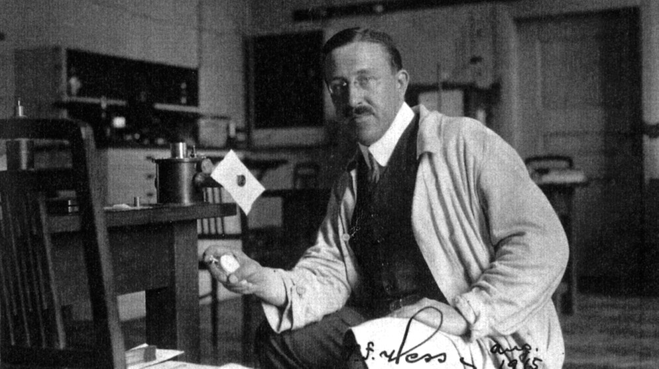
1922- Descoberta por VF Hess

Slide 5
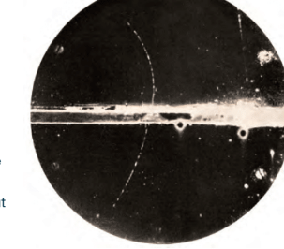
1933- Nascimento da física de partículas
Com o início dos estudos sobre raios cósmicos, descobriram o pósitron

Slide 6
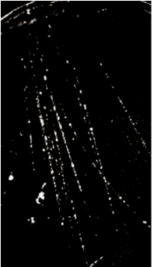
1933- Nascimento da física de partículas
Foi proposto, e posteriormente fotografado, em 1934, por:
B Rossi, PMS Blackett e
G Occhiallini,
O modelo de “chuveiro de partículas”

Slide 7
1933- Nascimento da física de partículas
1935- Yukawa propôs os píons (𝜋)
1937- Descoberta dos múons (μ)

Slide 8
Física de partículas: partículas subatômicas:
São divididas em 2 grupos:
-Quarks (interação forte) sabores (Up, Donw, Top,Bottom, Strange e charm).
-Léptons (interação fraca).

Slide 9
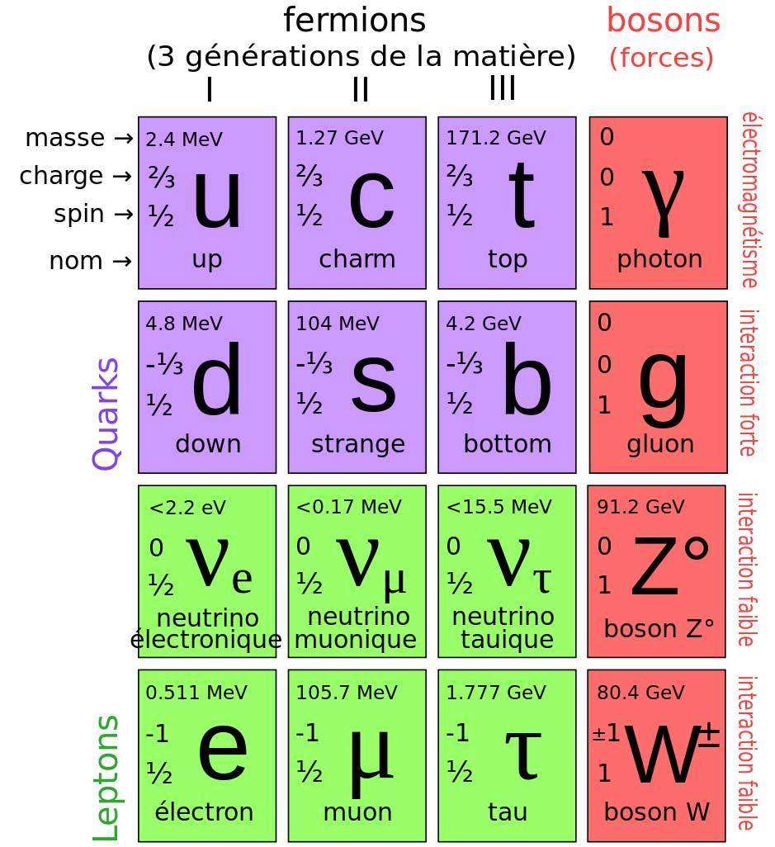

Slide 10
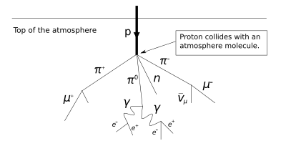
Chuveiro atmosférico

Slide 11
Chuveiro atmosférico
Estas partículas chegam até o solo com velocidade próxima à da luz - efeito cherenkov
Observatório Pierre auger
CTA

Slide 12
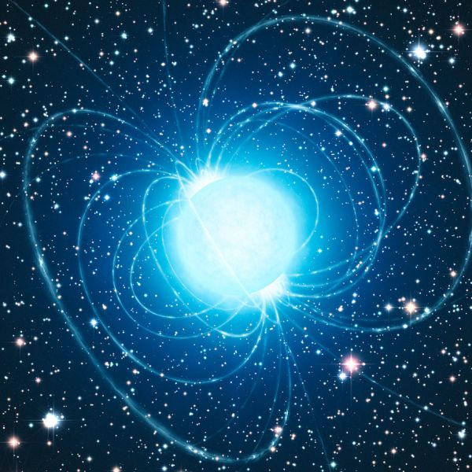
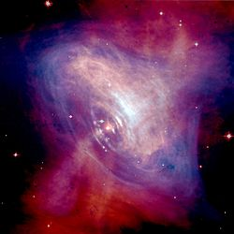
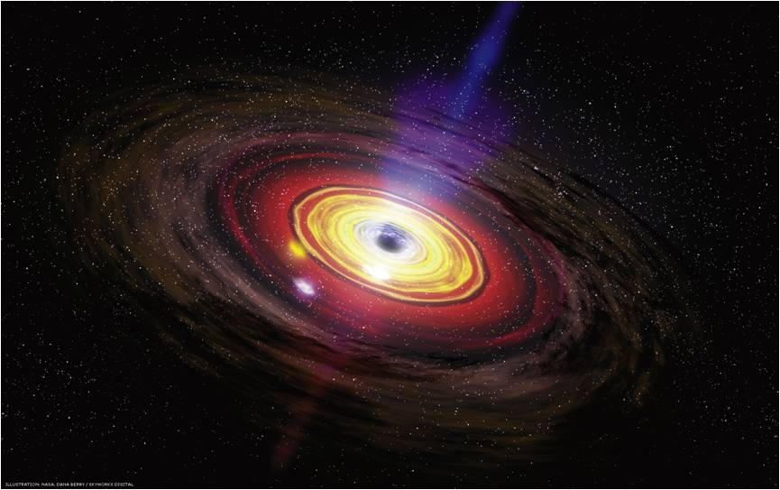
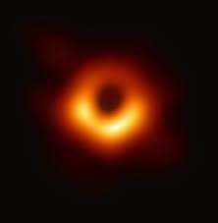
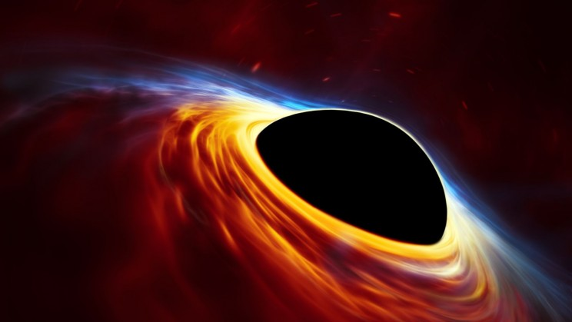
Origem dos raios cosmicos
-Núcleo ativo de galáxias.
-Radiação de buracos negros.
-Pulsares.
-Estrela de nêutrons.
-”Espaço” remanescente do começo do universo.

Slide 13
Obrigada pela atenção :)

